Slide 1
Uczniowie
Lekcja dotycząca RESQL

Slide 2
Podczas lekcji:
Dowiecie się co to jest aplikacja RESQL, jak działa i na jakie potrzeby odpowiada.
Zainstalujecie aplikacje na swoich telefonach (lub dowiecie się jak to zrobić i zainstalujecie w domu)
Poznacie zasady zgłaszania problemów, incydentów i trudnych sytuacji.
Porozmawiamy jeszcze o przemocy rówieśniczej i sposobach reagowania na dwóch lekcjach wychowawczych

Slide 3
Na jakie problemy odpowiada RESQL
Nie zawsze jest dla nas oczywiste, czy to co się dzieje jest przemocą.
Czasami nie wiemy jak zareagować.
Czasami chcemy być aminowi a jednocześnie nie chcemy przechodzić obojętnie wobec tego co się stało.
Reagowanie na przemoc w tym np. zgłaszanie jest skutecznym działaniem zmniejszającym liczbę incydentów przemocy i poprawiającym bezpieczeństwo.

Slide 4
FILM
Film o systemie RESQL

Slide 5
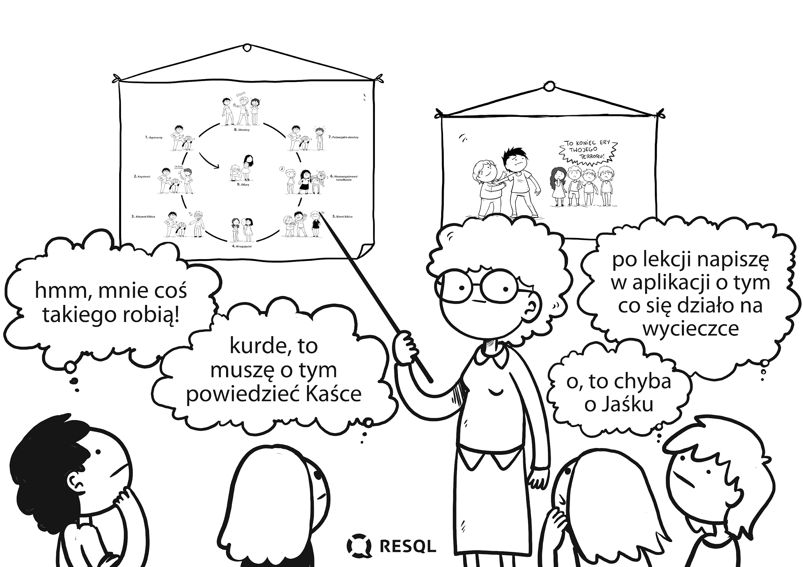

Slide 6
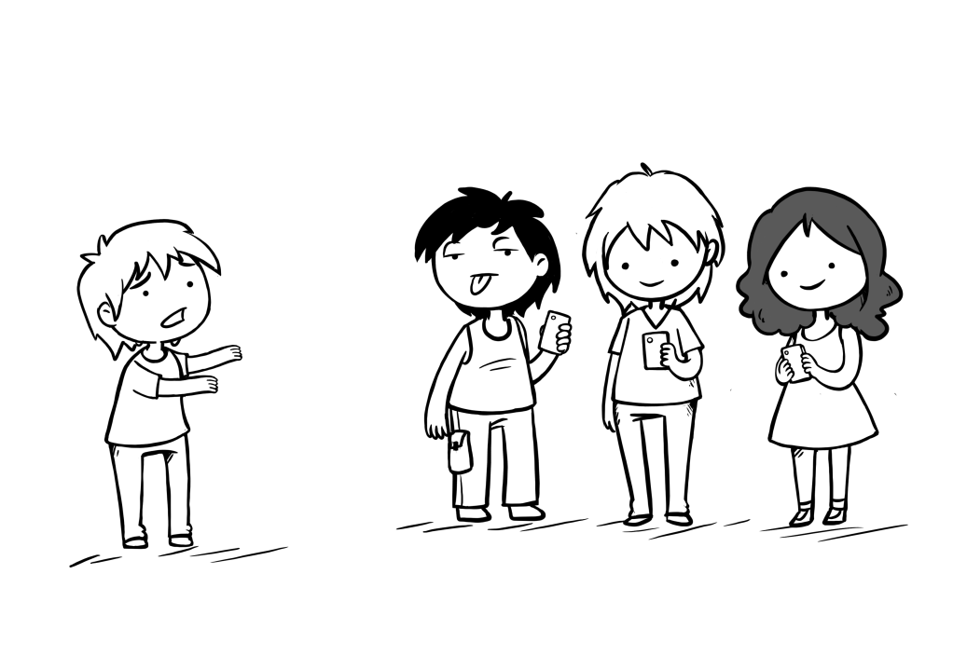
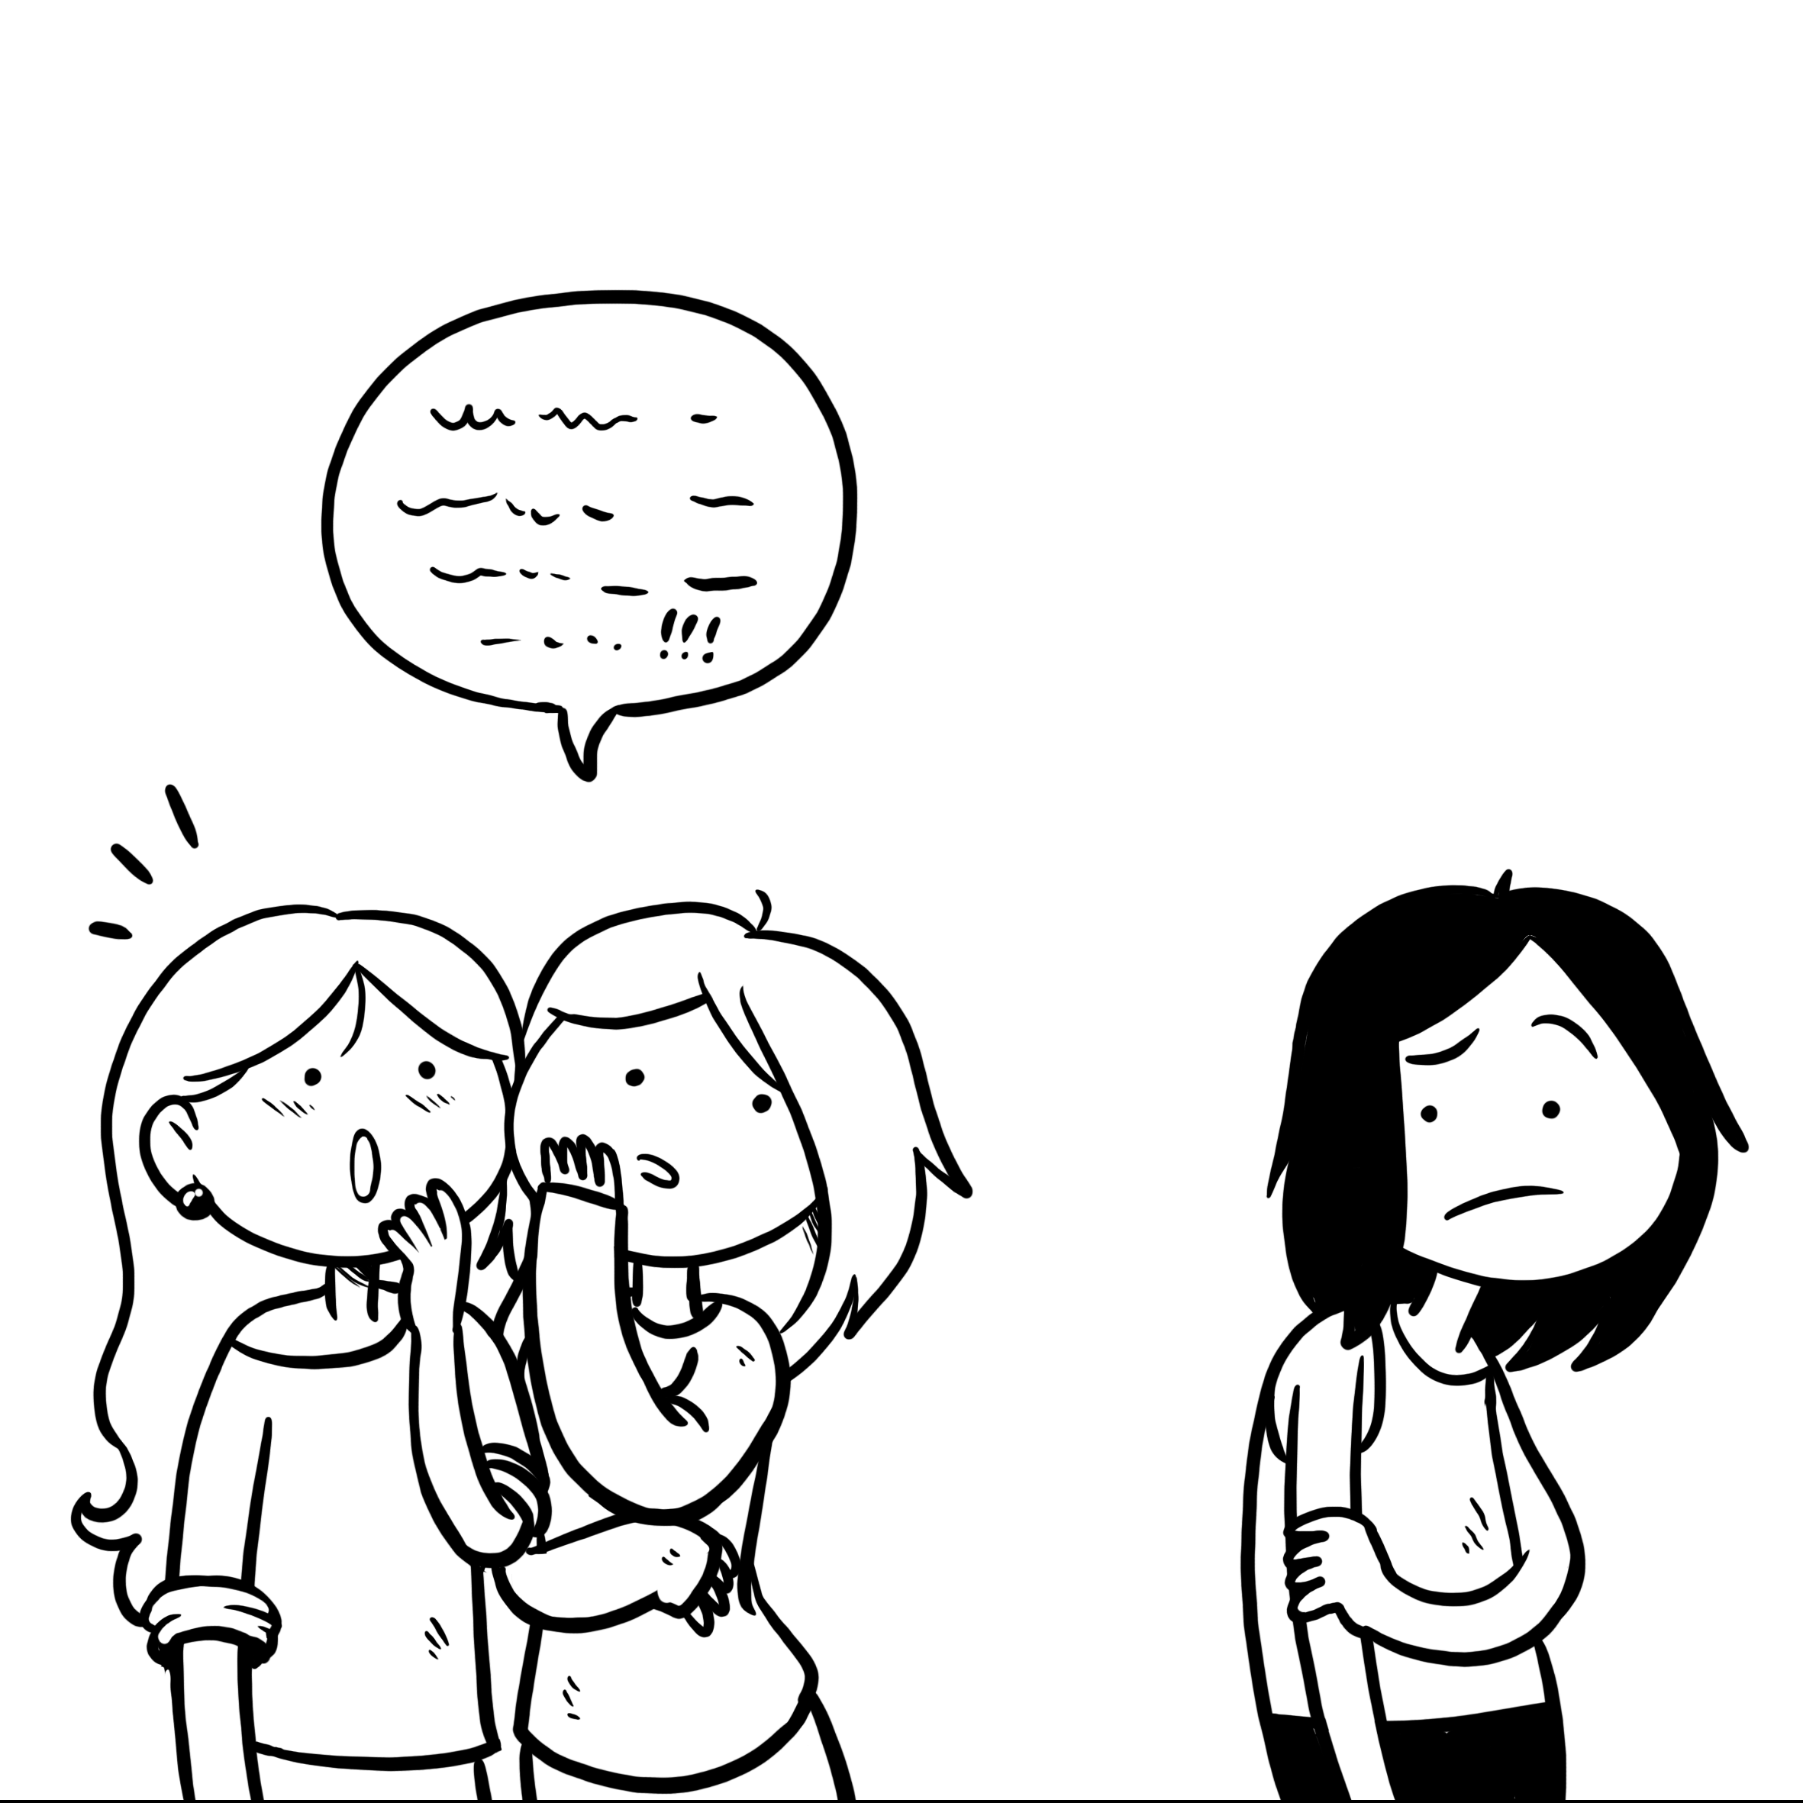
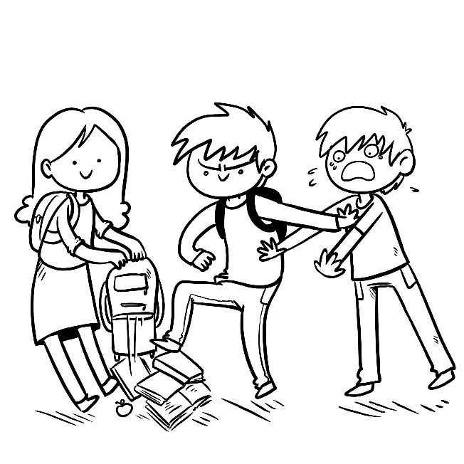
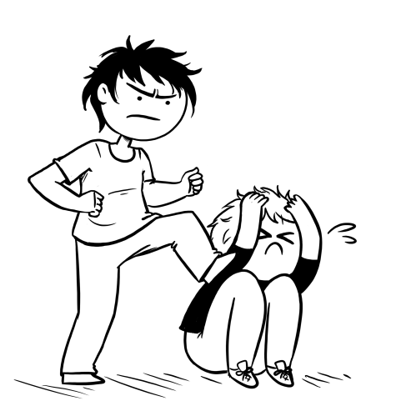
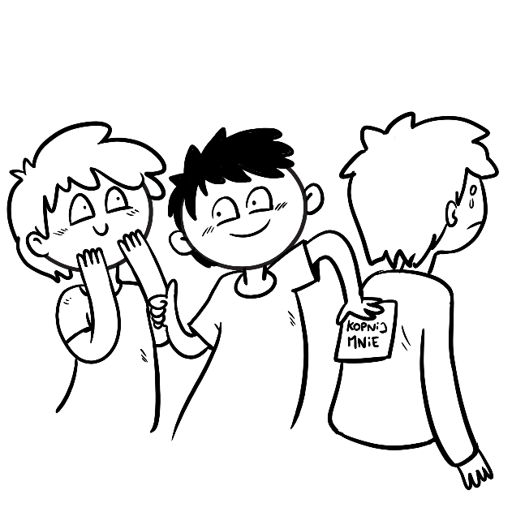
Zachowania rówieśników odbierane jako najbardziej dotkliwe.
Niektóre trudno nazwać lub trudno o nich powiedzieć dorosłemu.
Dzięki RESQL można w bezpieczny sposób o nich opowiedzieć

Slide 7
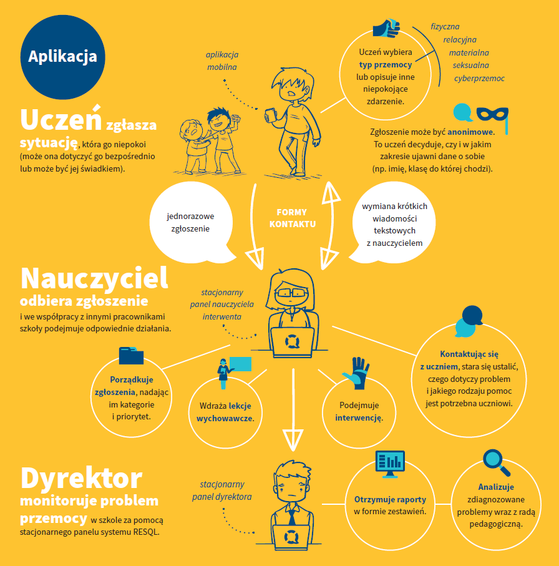

Slide 8
Anonimowość
Kody wpisywane do aplikacji są kodami szkoły – wszyscy uczniowie wpisują ten sam kod
Uczniowie nie podają swoich danych i nie są identyfikowani w żaden inny sposób (żaden uczeń nie jest powiązany z numerem z dziennika lub innym indywidulnym identyfikatorem )
Tożsamość ucznia będzie znana interwentowi który otrzyma jego wiadomość dopiero wtedy kiedy on sam poda te informacje (takie jakie chce i tyle ile chce)
Dane dotyczące zgłoszeń i rozmowy ucznia i interwenta widoczne są tylko interwentom , którzy mają dostęp do panelu interwenta w szkole (nauczyciele, którzy odbierają i zajmują się zgłoszeniami oraz dyrektor szkoły).
Nazwiska interwentów w naszej szkole – do uzupełnienia
Rozwiązanie RESQL nie przetwarza danych osobowych uczniów. Jedyną informacją o uczniach jest unikalny nadany w systemie identyfikator urządzenia, na którym uczeń zarejestrował aplikację.

Slide 9
Instrukcja instalacji aplikacji RESQL na smartfonie ucznia
Uczniowie na swoich smartphone’ah instalują aplikację Resql służącą do anonimowej komunikacji z interwentami.
Wymagania minimalne dla aplikacji to system operacyjny: Android 8 lub późniejszy oraz IOS 12 lub późniejszy.
Aplikacja będzie wymagała dostępu do kamery oraz galerii zdjęć.

Slide 11
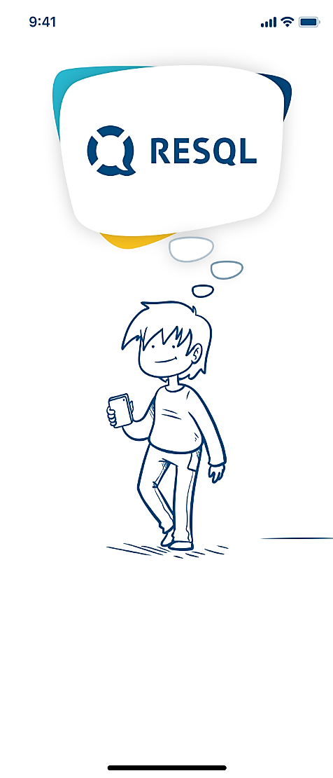
Android Krok 1 Na ekranie smartfonu przechodzimy do Play Store
IOS
Krok 1
Na ekranie smartfonu przechodzimy do
App Store

Slide 12
Zarówno w Play Store jak i App Store wyszukujemy aplikacje Resql i wybieramy opcje instalacji.

Slide 13
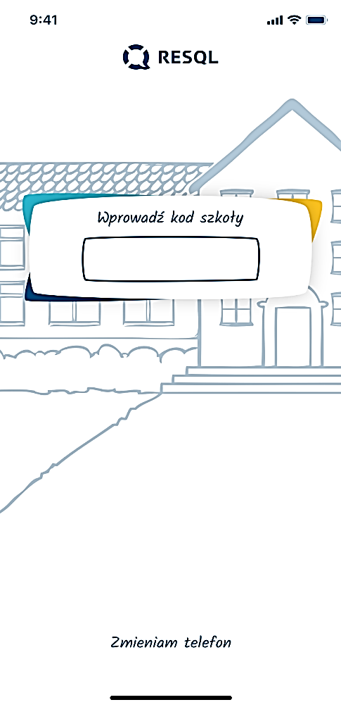
Pobrana aplikacja widoczna jest w folderze Wszystkie aplikację/Aplikację w przypadku systemu Android lub na ekranie pulpitu w przypadku systemu IOS.
Krok 2
Uruchamiamy aplikację.
Na pierwszym ekranie zostaniemy poproszeni o wprowadzenie unikalnego kodu szkoły.
Kod naszej szkoły to ……….. (tu wpisz kod)

Slide 14
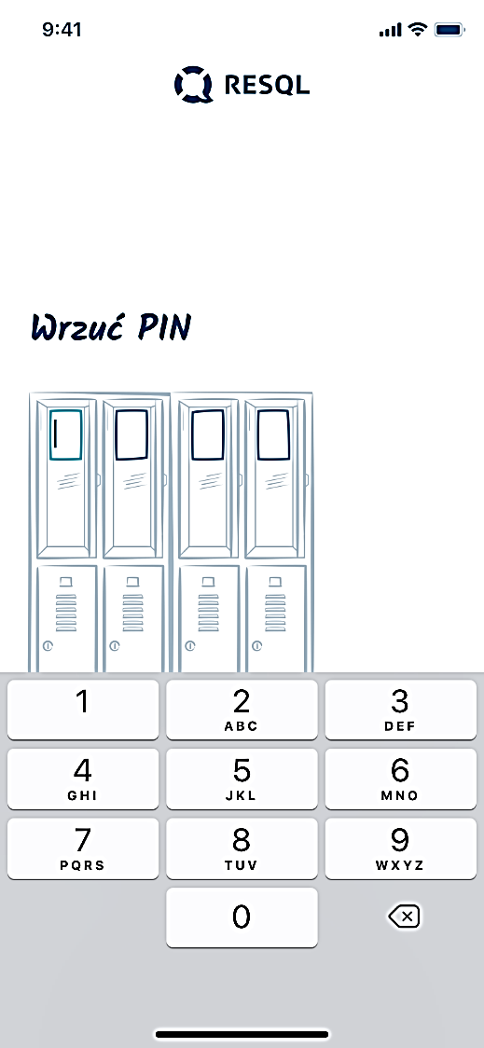
Krok 3
Po wprowadzeniu kodu szkoły, pojawi się możliwość nadania aplikacji 4-cyfrowego kodu pin – należy podać go dwukrotnie.
Można również pominąć ten krok. Choć tego nie zalecamy.

Slide 15
Krok 4
Po nadaniu kodu pin/bądź pominięciu tego kroku pojawi się informacja o zalogowaniu do ekranu głównego

Slide 16
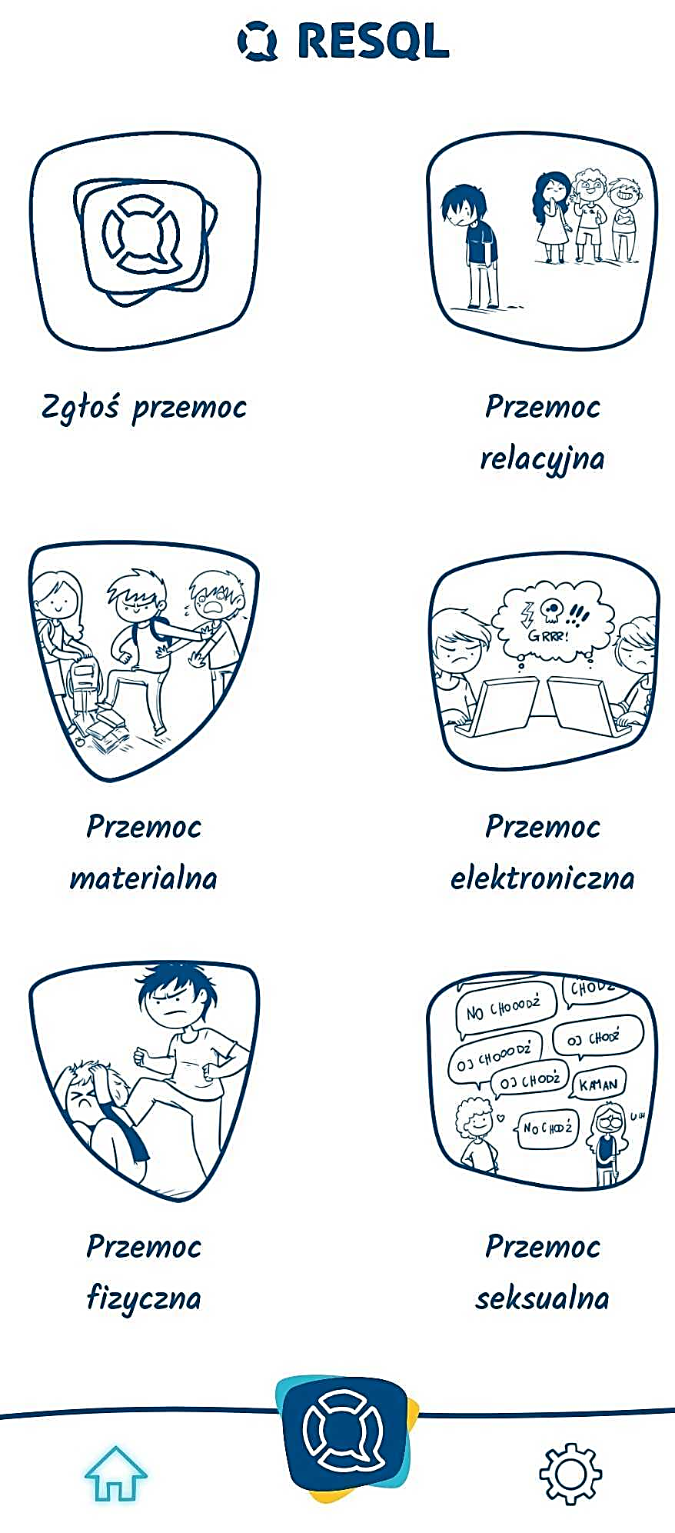
Krok 5 Ekran główny aplikacji Resql zawiera 6 podstawowych ikon w centralnej części oraz ikonę Home, Ustawienia oraz ikonkę Resql w dolnym pasku.

Slide 17
Kolejne kroki
Od tego momentu jesteś zalogowany do aplikacji i możesz anonimowo komunikować się z interwentami, którzy w szkole będą odpowiadać na zgłoszenia.
Jeżeli byłeś/byłaś świadkiem bądź ofiarą jakiejkolwiek przemocy jest to miejsce gdzie możesz to zgłosić.
Dla ułatwienia w aplikacji różne rodzaje przemocy takie jak przemoc relacyjna, materialna, elektroniczna, fizyczna oraz seksualna mają swoje opisy.

Slide 18
W naszej szkole zgłoszenia będą trafiały do
Proszę wpisać nazwiska osób do których trafiają zgłoszenia

Slide 19
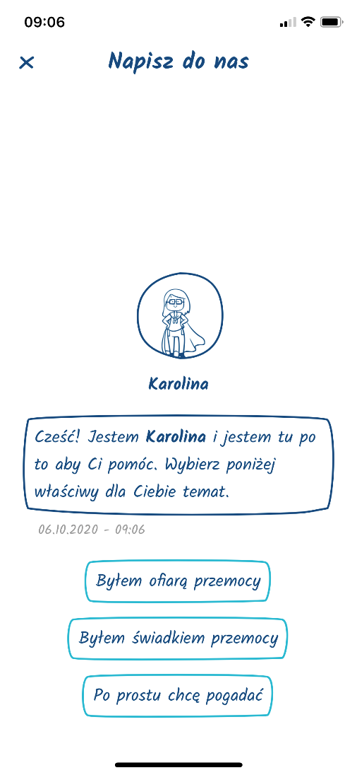
Ikona – Zgłoś przemoc

Slide 20
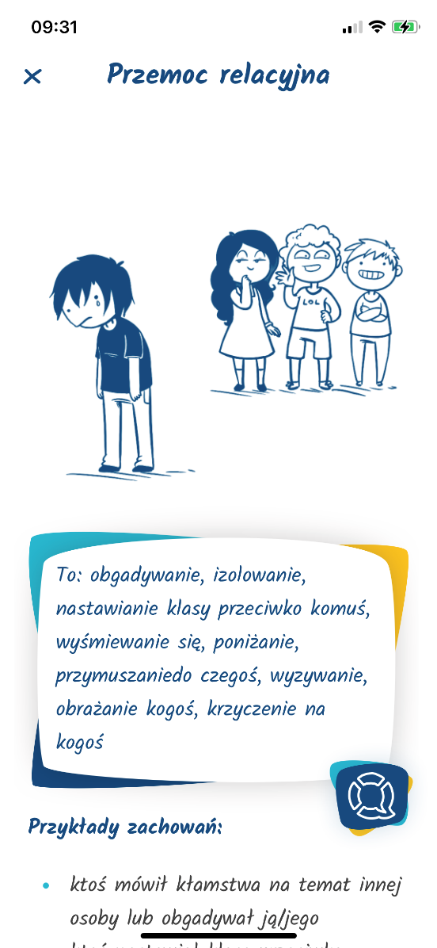
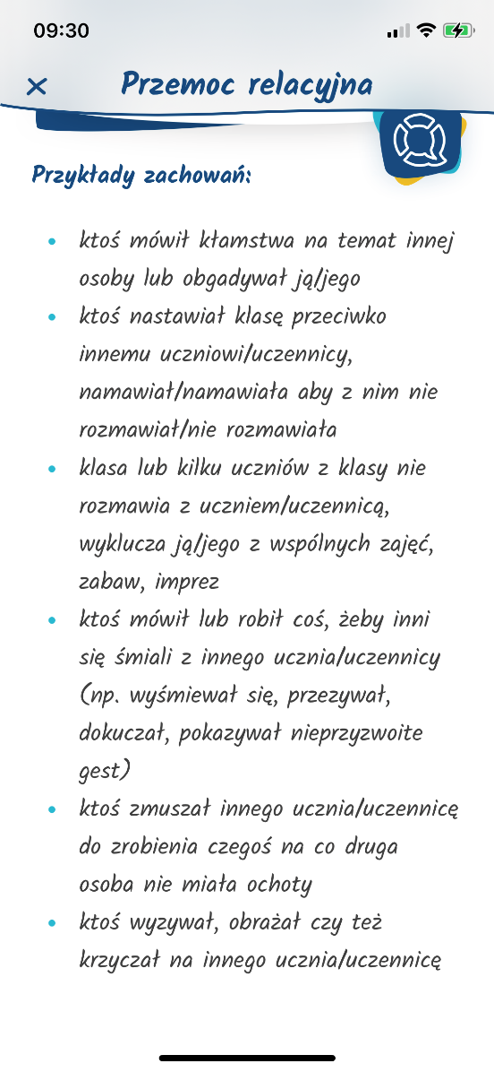
Ikona – Przemoc relacyjna

Slide 21
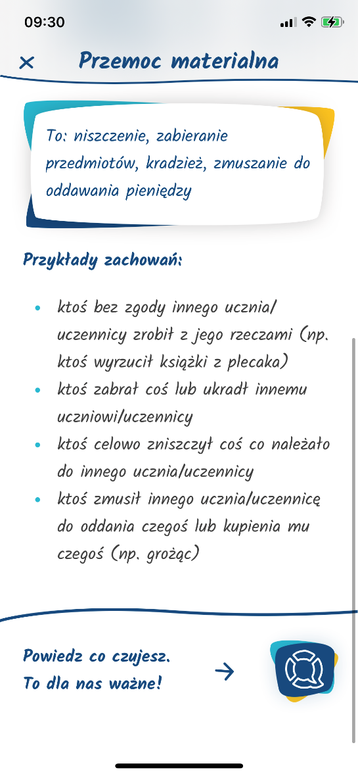
Ikona – Przemoc materialna

Slide 22
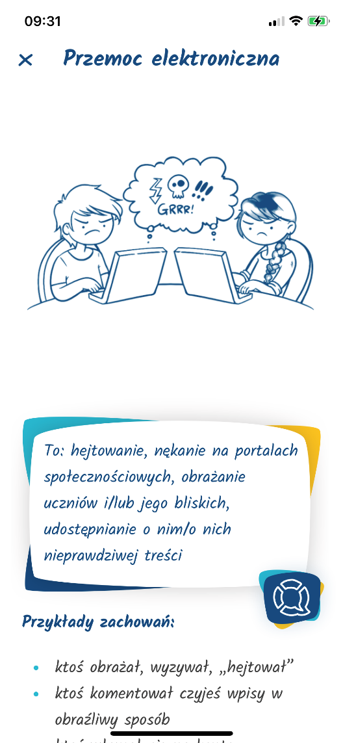
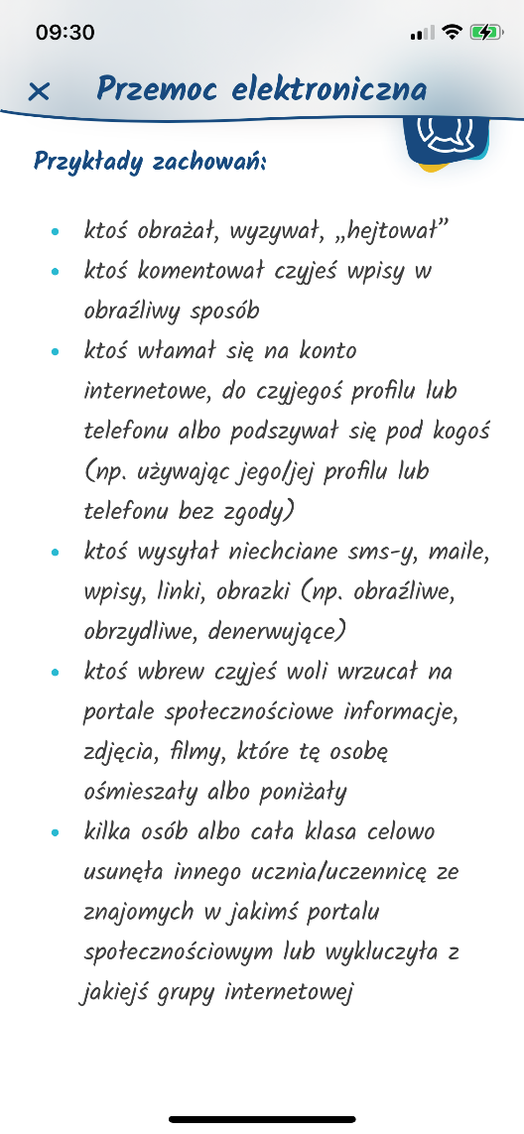
Ikona – Przemoc elektroniczna

Slide 23
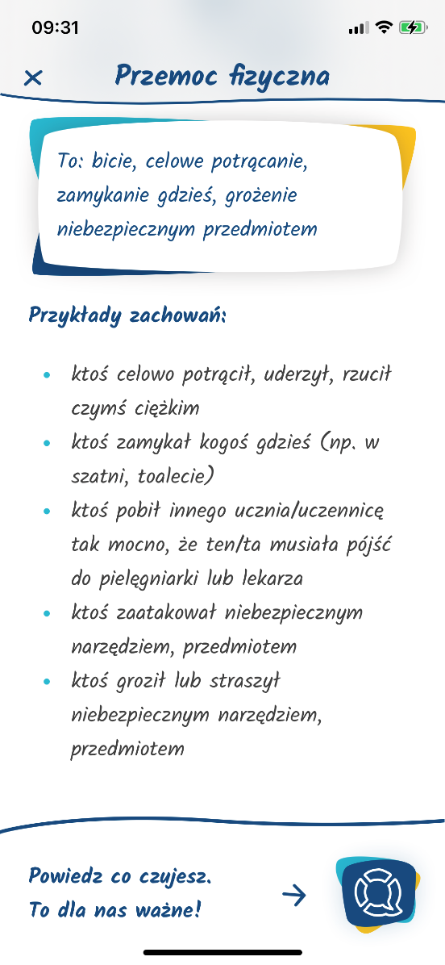
Ikona – Przemoc fizyczna

Slide 24
Ikona – Przemoc seksualna

Slide 25
Jeżeli wybór kategorii jest dla ciebie trudny lub nie odnajdujesz tego co jest ci potrzebne kliknij ikonę:
„Zgłoś przemoc” -
Możesz też kliknąć niebieskie logo Resql jeżeli zwyczajnie potrzebujesz z kimś porozmawiać.

Slide 26
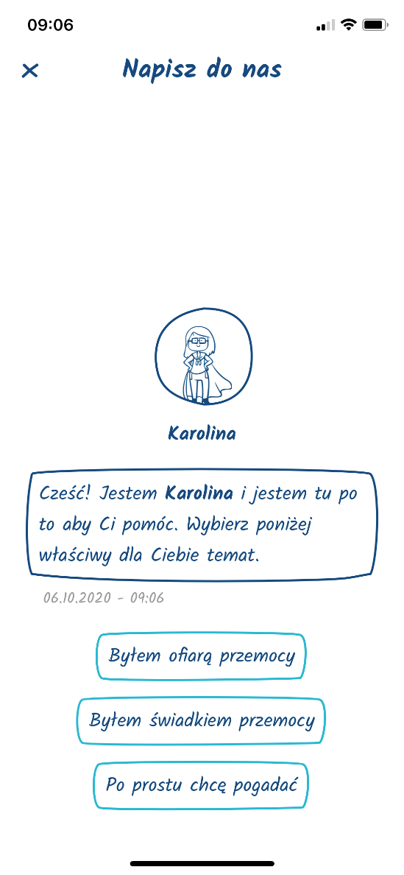
Kolejne kroki
Po wybraniu jednej z opcji zobaczysz taki ekran.
Będziesz mógł/mogła wybrać to co cię dotyczy: czy byłeś świadkiem czy ofiarą przemocy.
Możesz też skorzystać z opcji
🡺po prostu chcę pogadać.

Slide 27
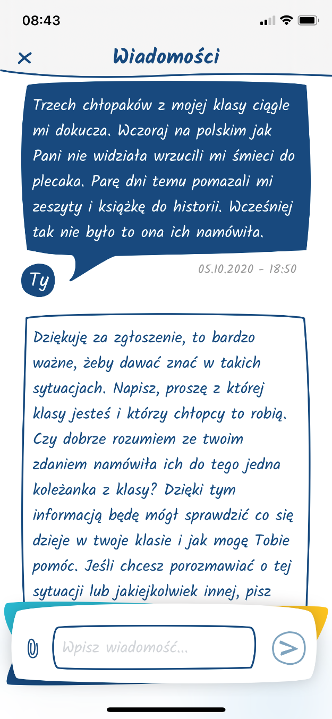
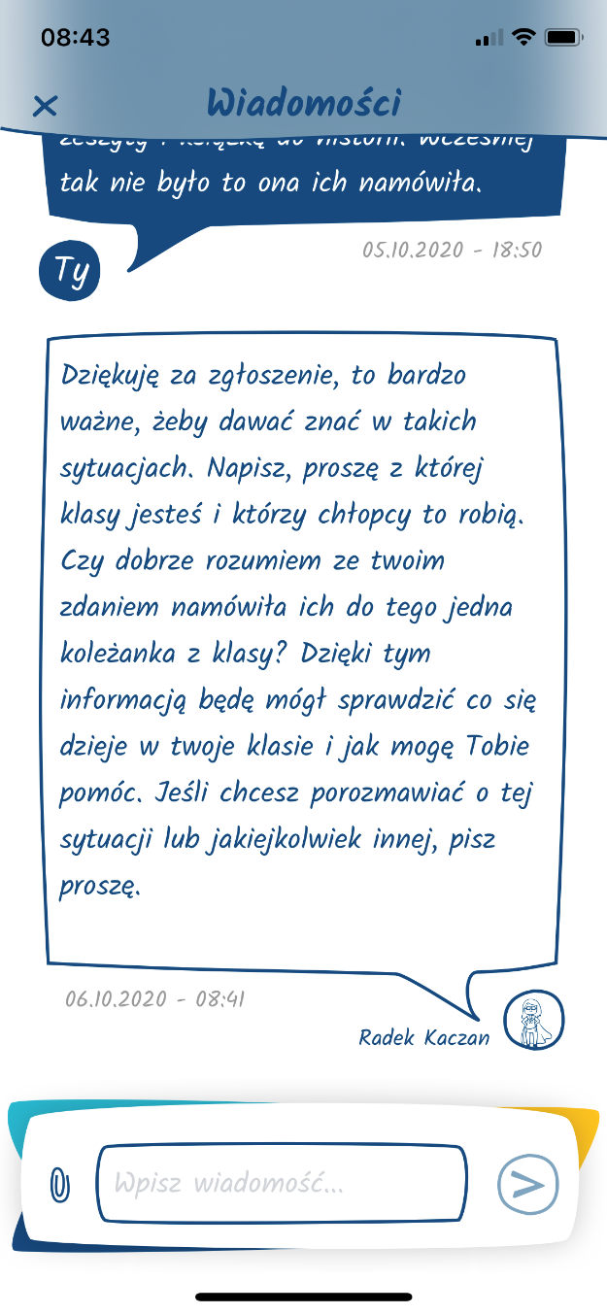
Kolejne kroki
W ten sposób wygląda wysłane przez Ciebie Interwent zgłoszenie.
W tym miejscu będą również widoczne odpowiedzi jakie od niego/niej otrzymasz.

Slide 28
Odpowiedzi od interwenta
Pamiętaj, że interwent to jeden z pracowników szkoły, który czyta Twoje zgłoszenie będąc w pracy. Na pewno będziesz musiał poczekać na odpowiedź.
Musisz zalogować się do aplikacji by sprawdzić odpowiedź interwenta – NIE DOSTANIESZ POWIADOMIENIA

Slide 29
Pamiętaj
System zgłaszania jest całkowicie anonimowy. Ty decydujesz jeśli chcesz ujawnić swoją tożsamość
Nie podajesz swoich danych i nie jesteś identyfikowany w żaden inny sposób (żaden uczeń nie jest powiązany z numerem z dziennika lub innym indywidulnym identyfikatorem )
Dane dotyczące zgłoszeń i rozmowy ucznia i interwenta widoczne są tylko interwentom, którzy mają dostęp do panelu interwenta.
Interwent potrzebuje czasu na przeczytanie twojego zgłoszenia i odpowiedź
Odpowiedź sprawdzasz po zalogowaniu się do aplikacji RESQL

